Slide 1
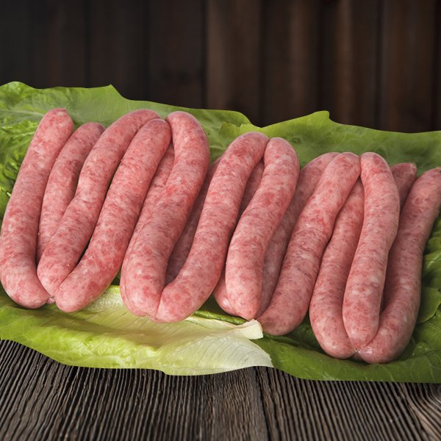
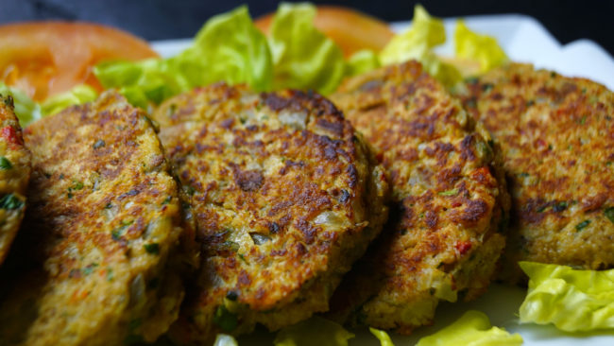
ECOMEAT
Salchichas blancas 7.95€/kg
Oferta de apertura
DIA 22 DE MAYO
4 hamburguesas de berenjena
2€
Avda. De La Ermita, 2

